Slide 1
KÜTÜPHANE VE DOKÜMANTASYON DAİRESİ BAŞKANLIĞI
FAALİYET SUNUMU
Soner ÖZEN
Kütüphane ve Dokümantasyon Dairesi Başkanı

Slide 2
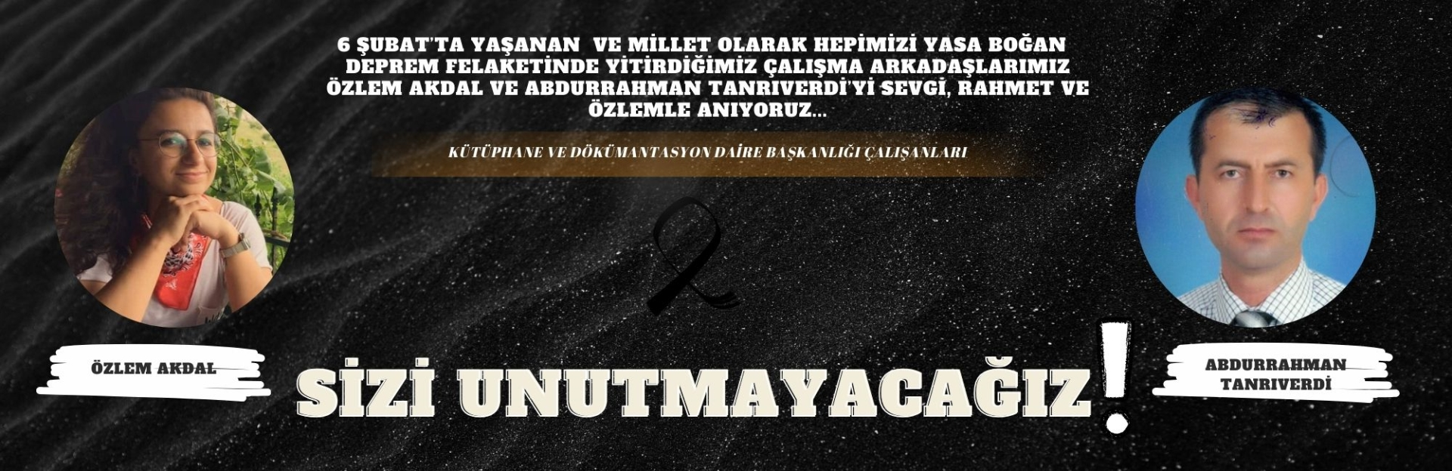
Kütüphane ve Dokümantasyon Daire Başkanlığı

Slide 3
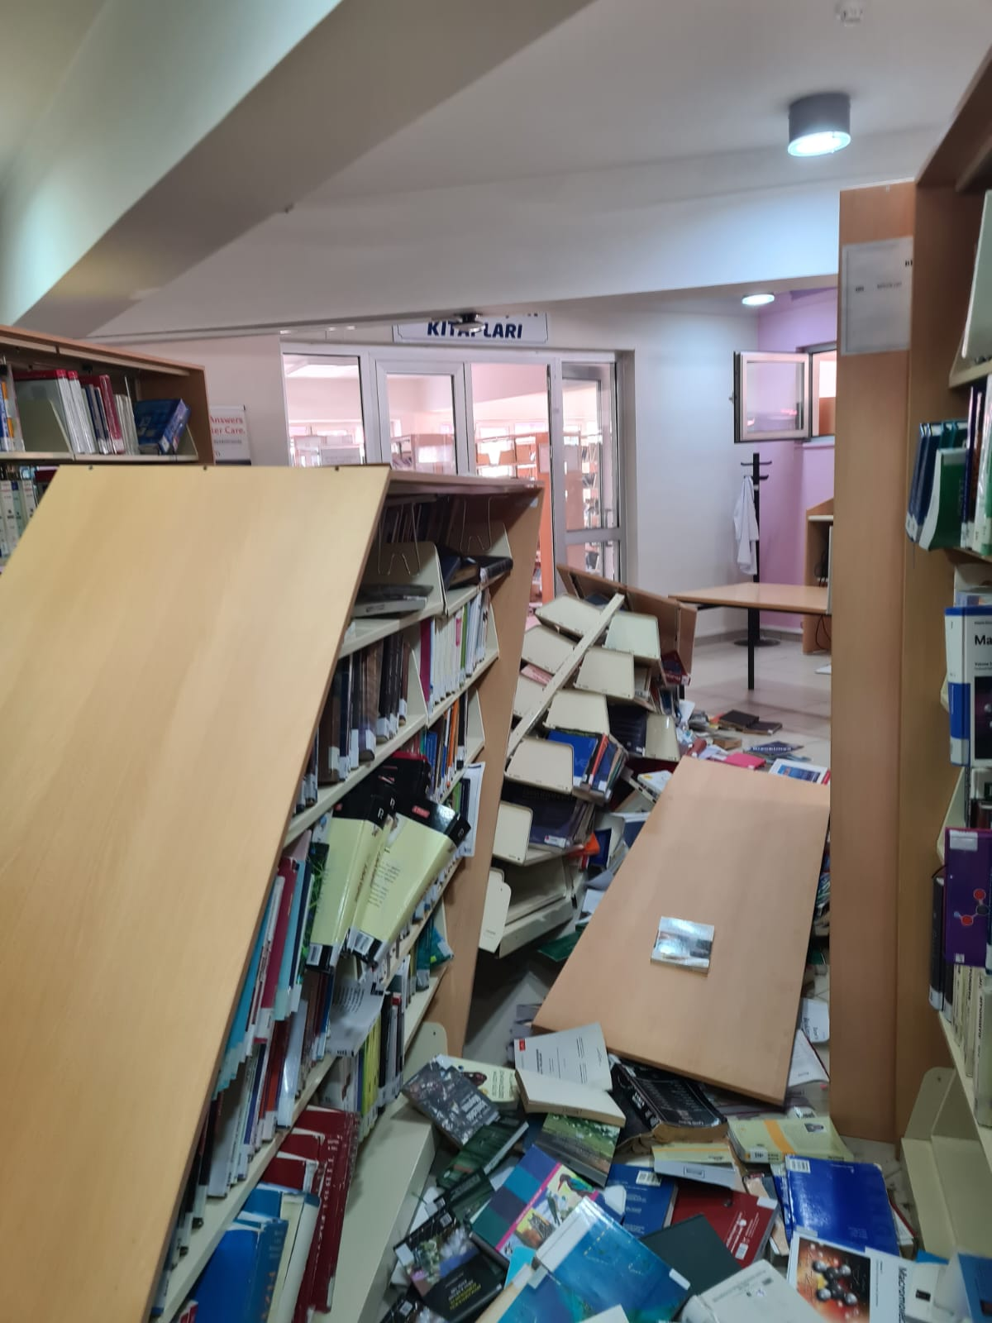
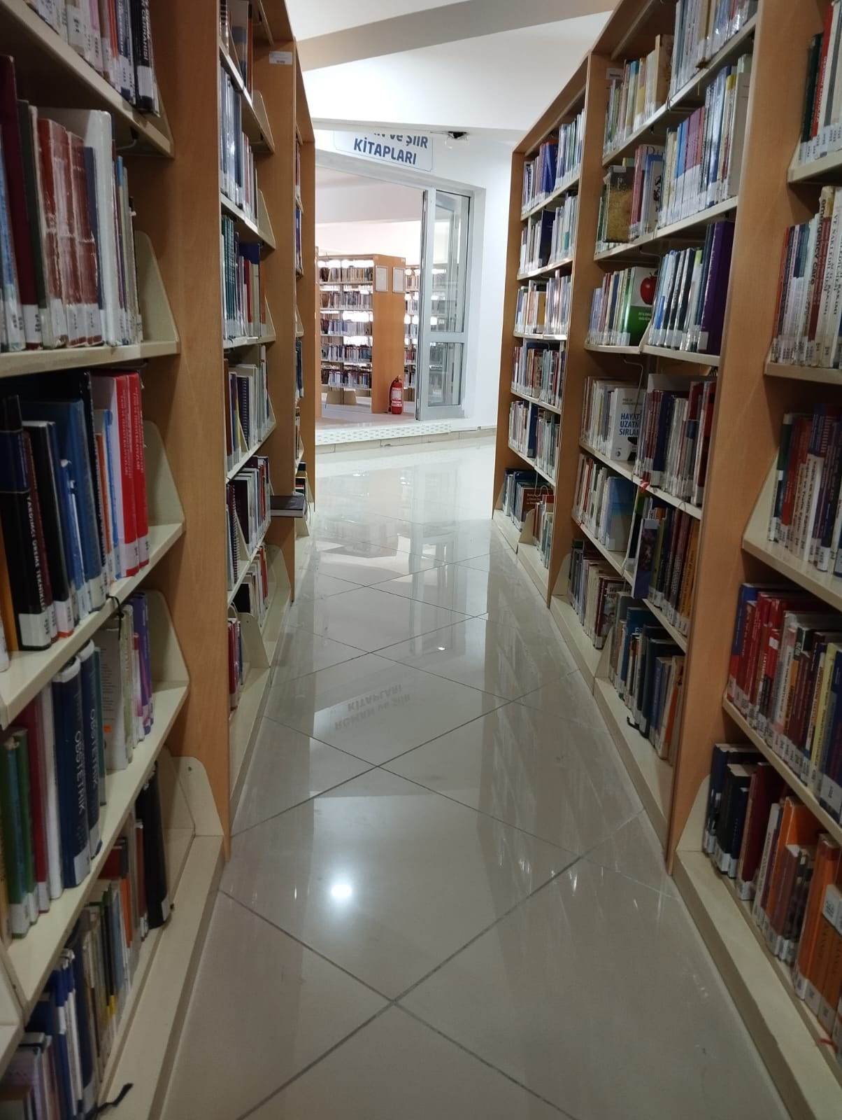
Kütüphane ve Dokümantasyon Daire Başkanlığı
ÖNCESİ
SONRASI

Slide 4
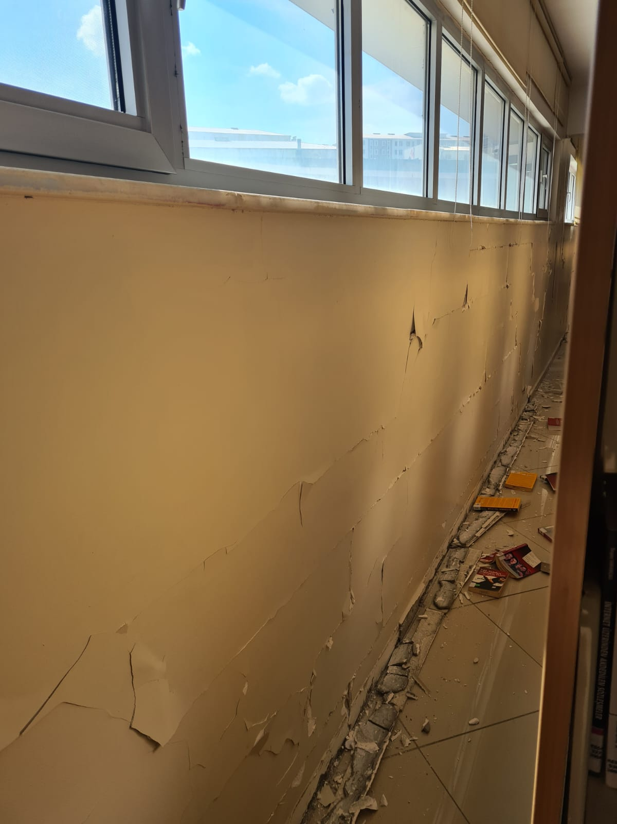
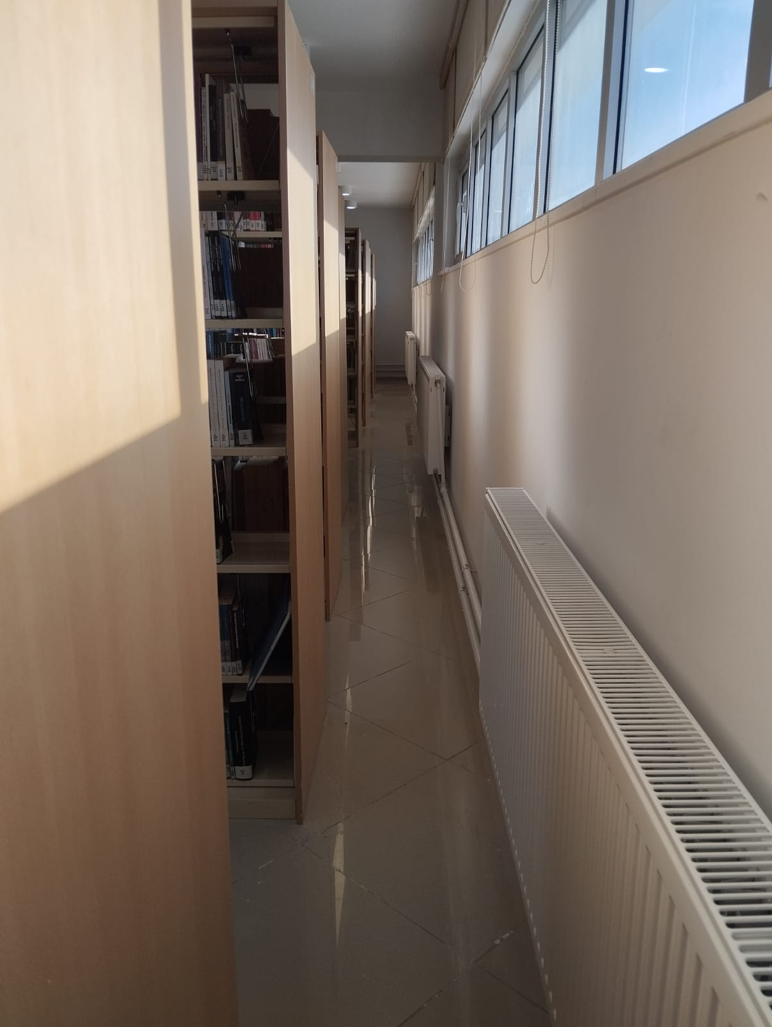
Kütüphane ve Dokümantasyon Daire Başkanlığı
ÖNCESİ
SONRASI

Slide 5
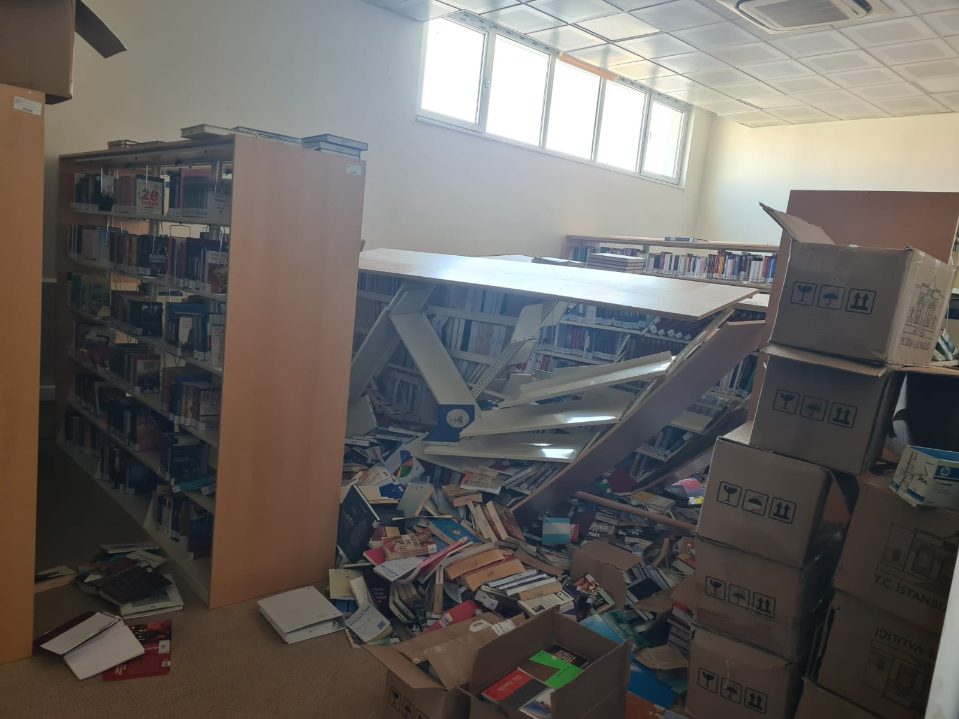
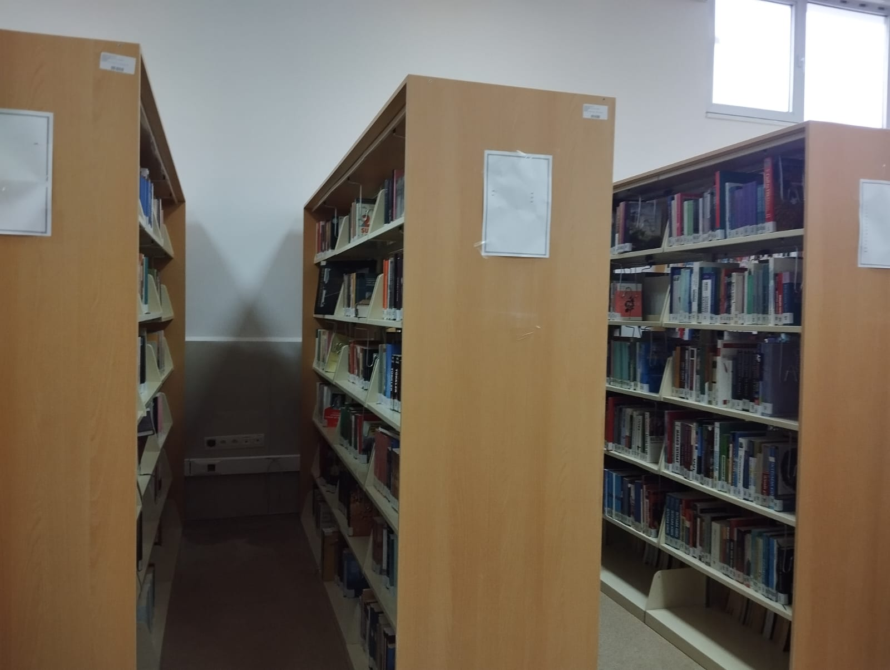
Kütüphane ve Dokümantasyon Daire Başkanlığı
ÖNCESİ
SONRASI

Slide 6
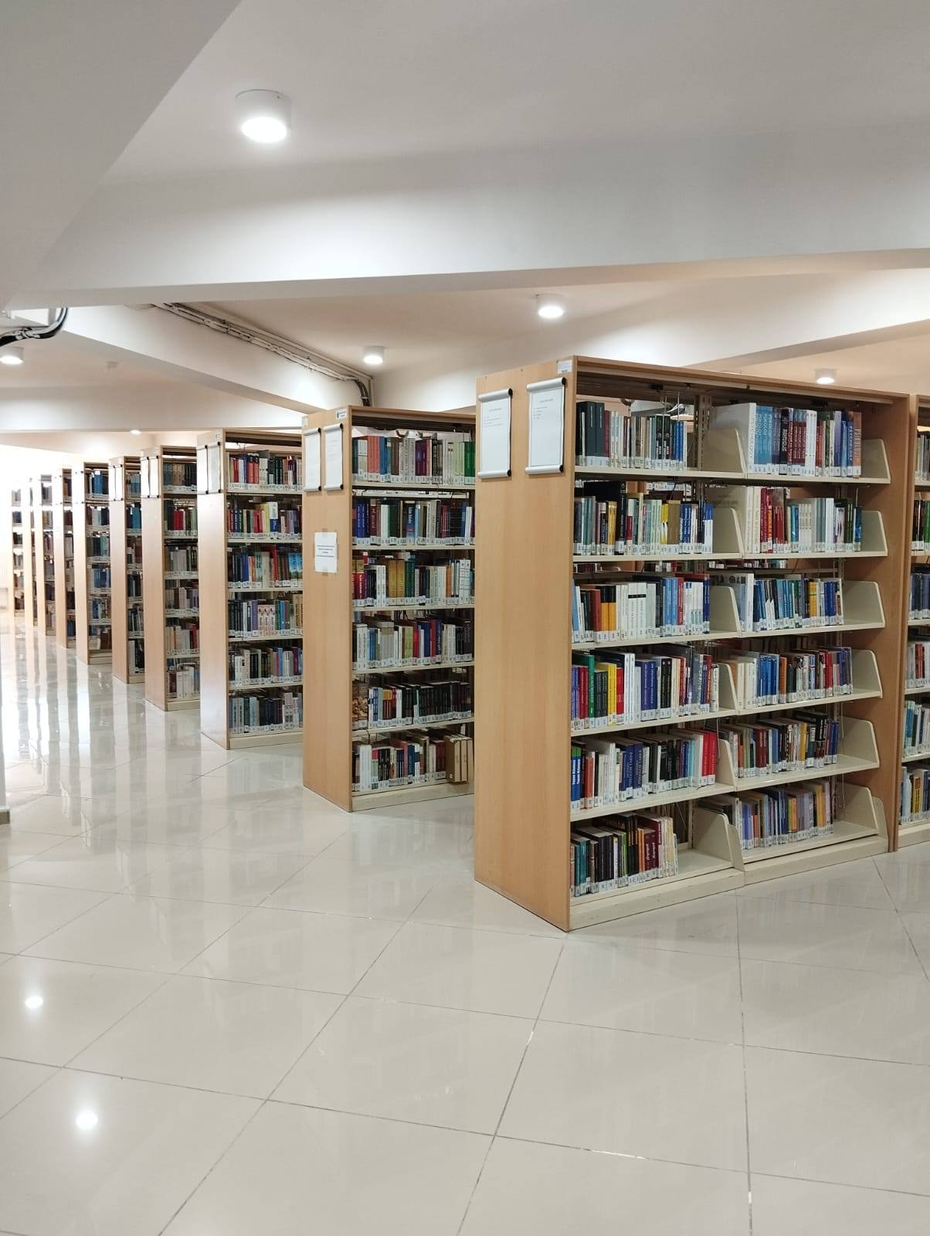
Kütüphane ve Dokümantasyon Daire Başkanlığı
Deprem sonrası ÇamSan tarafından 30.000 TL değerinde 3 adet kütüphane rafı ve kırık rafların parçalarını yol ücreti bizden olmak üzere bağışta bulunmuştur.

Slide 7
Kütüphane ve Dokümantasyon Daire Başkanlığı
Kütüphane ve Dokümantasyon Daire Başkanlığı Tarihçesi
Üniversitemiz, 1 Mart 2006 yılında İnönü Üniversitesi, Harran Üniversitesi ve Gaziantep Üniversitesinden ayrılarak Adıyaman Üniversitesi olarak kurulmuştur. Aynı yıl içerisinde Merkezi Kütüphane hüviyeti verilerek merkezileştirilmiştir. 19.12.2007 tarihine kadar Fen-Edebiyat Fakültesi son katında hizmet vermeye çalışmış lakin hizmet verilen alanın yetersiz olması sebebi ile,
243.60 m²’lik bir alanda 80m² ’si idari işler için, 163,60m² ’si Okuyucular ve basılı yayınlar için düzenlenmiş olan Sağlık Yüksekokulu zemin katına 14.01.2008 tarihinde taşınmış ve hizmetini orada devam ettirmiş olup;
2009 yılında binanın güçlendirmesi sonrası okuyucu salonu yetersizliği dolayısı ile 60 oturma kapasiteli 144m² bir alan okuyucu salonu için hazırlanarak okuyucuların hizmetine sunulmuştur.
Basılı yayın artışı ve bulunduğumuz yerin hizmet yetersizliği dolayısı ile 2011 yılının Eylül ayında Merkez Kütüphanemiz; Mediko-Sosyal binasının idari bölümünün 2. katında bulunan 540m²‘lik bir alana taşınmış ve hizmetini burada devam ettirmektedir. Teras bölümü düzenlenmiş olup okuyucuların hizmetine açılmıştır.

Slide 8


Kütüphane ve Dokümantasyon Daire Başkanlığı
MİSYONUMUZ
Eğitim ve araştırma programlarının gereksinimleri doğrultusunda bilgiyi, hizmet vermekte olduğu kitleye çağdaş bilgisayar ve yayın teknolojilerini kullanarak hızlı ve ekonomik bir şekilde, mesleki dayanışma ve işbirliğine dayalı, çalışanlarıyla birlikte gelişmelere
ayak uyduran modern bir kütüphane olmak.
VİZYONUMUZ
Üniversitemizi uluslararası düzeyde tanınmış üniversiteler içinde görebilmek için kütüphanemizi çağa uygun bir bilgi merkezi yapmaktır.

Slide 9
Kütüphane ve Dokümantasyon Daire Başkanlığı
KÜTÜPHANE VE DOKÜMANTASYON DAİRE BAŞKANININ
GÖREV VE SORUMLULUĞU
*Başkan Kütüphane ve Dokümantasyon Daire Başkanlığının en üst amiridir.
a) 124 sayılı yükseköğretim üst kuruluşları ile yükseköğretim kurumlarının idari teşkilatı hakkında kanun hükmünde kararnamenin 33’üncü maddesindeki görevleri yapmak,
b) Kütüphane hizmetlerinin aksamadan yürütülebilmesi için yeterli kadroyu oluşturup, iş
bölümüne giderek personeli üzerinde genel eğitim ve denetim görevini yapmak,
b) Kütüphanecilik alanındaki gelişmeleri izleyerek teknolojik yeniliklerin kütüphanelere girmesi için çalışmalar yapmak,
d) Teknik ve okuyucu hizmetlerinin standartlaşmasını sağlamak ve denetimini yapmak,
e) Merkez ve birim kütüphanelerinin işbirliği içinde çalışmalarını sağlamak, bu
amaçla mesleki kurslar açmak, eğitim programları düzenlemek,
f) Bibliyografya tez kataloğu, süreli yayın kataloğu vb. yayınlar çıkararak bilimsel araştırmaları kolaylaştırmak,
g) Bu yönerge uyarınca görev alanına giren ve kütüphane hizmetlerinin gerektirdiği diğer çalışmaları yapmak.

Slide 10
Kütüphane ve Dokümantasyon Daire Başkanlığı
1- İDARİ HİZMETLER ŞUBE MÜDÜRLÜĞÜ
                a) Yazı işleri ve sekreterlik
                b) Satın alma
                c) Taşınır Kayıt Kontrol
2-TEKNİK HİZMETLER ŞUBE MÜDÜRLÜĞÜ
                a) Danışma hizmetleri
                b) Sağlama
                a) Kataloglama ve sınıflama
                b) Otomasyon ve web
                c) Süreli yayınlar
                d) Tezler
                e) Veritabanları
                f) Kayıp yayın
                g) Yıpranan yayınlar
                h) Sayım
                3-OKUYUCU HİZMETLERİ ŞUBE MÜDÜRLÜĞÜ
                a) Raf hizmetleri
                b) Üye kayıt
                c) Ödünç verme
                d) İade
                e) Kütüphaneler arası ödünç alma/verme
                f) Kütüphane tanıtım hizmetleri (oryantasyon)
                g) ISBN
                h) İlişik kesme

Slide 11
Kütüphane ve Dokümantasyon Daire Başkanlığı
PERSONEL
KADRO DURUMU
Akademik uzman kadrosunda çalışanlar (2547 sayılı yasaya uygun) | 1
Teknik hizmetler sınıfı (Kütüphaneci) | 5
Genel idari hizmetler sınıfı | 5
Toplam | 11
Not: Bir personelimiz İslami İlimler Fakültesi ve bir personelimiz de Kahta MYO kütüphanelerinin düzenlenmesi için geçici olarak görevlendirilmişlerdir.

Slide 12
Kütüphane ve Dokümantasyon Daire Başkanlığı
ORGANİZASYON ŞEMASI
Soner ÖZEN
Kütüphane ve Dokümantasyon Daire Başkanı
Mustafa BİLGİN
Şube Müdürü
Teknik Hizmetler, İdari Hizmetler ve
E-Kütüphane Hizmetleri
Okuyucu Hizmetleri
Teknik Hizmetler
Mustafa KARAKUŞ
Kütüphaneci
Elektronik Hizmetler ve ILL
Oğuz ŞENER
Kütüphaneci
Açık Erişim
Ender KOÇ
Abdullah KESİCİ
Etiketleme-Kaşeleme-Güvenlik
Osman ERKUL
Kataloglama
Şükrü KARAKEÇİ
Ender KOÇ
Mustafa KARAKUŞ
Oğuz ŞENER
Abdullah KESİCİ
Burhan GÜRBÜZ
Okuyucu Hizmetleri ve Veritabanları
Şükrü KARAKEÇİ
Kütüphaneci
Banko Görevlileri
Hülya BAHAR CANLI
Şükrü KARAKEÇİ
Ender KOÇ
Osman ERKUL
Abdullah KESİCİ
Oğuz ŞENER
Mustafa KARAKUŞ
Burhan GÜRBÜZ
Mehmet İNAN
Şube Müdürü
Yazı İşleri
Hülya BAHAR CANLI

Slide 13
Kütüphane ve Dokümantasyon Daire Başkanlığı
BİRİMİMİZ TAŞINIRINDA BULUNAN BİLGİSAYAR VE YAZICI ADETLERİ
20 Adet Masaüstü Bilgisayar (Banko, Engelsiz Kütüphane, Çalışma odaları)
3 Adet Dizüstü Bilgisayar
7 Adet Yazıcı
1 Fotokopi Makinası
Birim Adı | Dizüstü | Masaüstü | Yazıcı | Tarayıcı | Fotokopi | Kamera | Projeksiyon | Tablet
Kütüphane ve Dokümantasyon Daire Başkanlığı | 3 | 20 | 7 | 1 | 1
TOPLAM | 3 | 20 | 7 | 1 | 1

Slide 14
Kütüphane ve Dokümantasyon Daire Başkanlığı
FİZİKSEL ALAN
SALON | Kitap ve okuma salonu | 540 m²
OFİS | 1 Daire Başkanı ve 2 Şube Müdürü olmak üzere 3 oda | 62 m²
OFİS | 4 Personel Odası | 96 m²
TOPLAM |  | 698 m²
Ayrıca Kütüphanemizin olduğu binada bağımsız 91 ve 32 kişi kapasiteli iki okuma salonu bulunmaktadır.

Slide 15
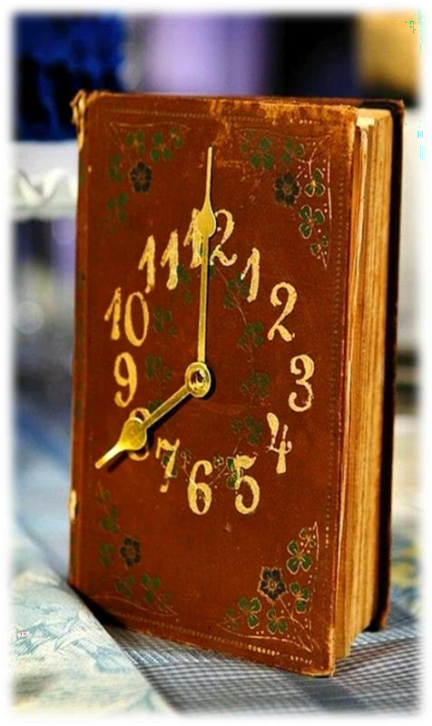
Kütüphane ve Dokümantasyon Daire Başkanlığı
ÇALIŞMA SAATLERİ
EĞİTİM ÖĞRETİM DÖNEMİ MERKEZ KÜTÜPHANE ÇALIŞMA SAATLERİ
HAFTA İÇİ | CUMARTESİ | PAZAR
09.00-17.00 | Kapalı | Kapalı
YAZ DÖNEMİ MERKEZ KÜTÜPHANE ÇALIŞMA SAATLERİ
HAFTA İÇİ | CUMARTESİ | PAZAR
08.00-12.00 13.00-17.00 | Kapalı | Kapalı
(NOT: Eğitim öğretim dönemi 08.00-09.00 saatleri arası temizlik ve raf dizimi yapılmaktadır.)

Slide 16
Kütüphane ve Dokümantasyon Daire Başkanlığı
ÖDÜNÇ SÜRELERİ
Alınan materyalin ödünç süresi dolmadan bir defaya mahsus süresi uzatılabilir.
Tatil günlerinde ödünç verilen kitap sayısı ve ödünç süresi uzatılır.
Danışma kaynakları, süreli yayınlar ve kütüphane kullanıcıları için rezerve edilmiş kaynaklar ödünç
verilmemektedir.
KULLANICILAR | Kitap Sayısı | Süre
Akademik ve İdari Personel | 5 | 30 Gün
Yüksek Lisans ve Doktora Öğrencileri | 5 | 30 Gün
Öğrenci | 3 | 15 Gün
Dış Kullanıcı | 3 | 10 Gün

Slide 17
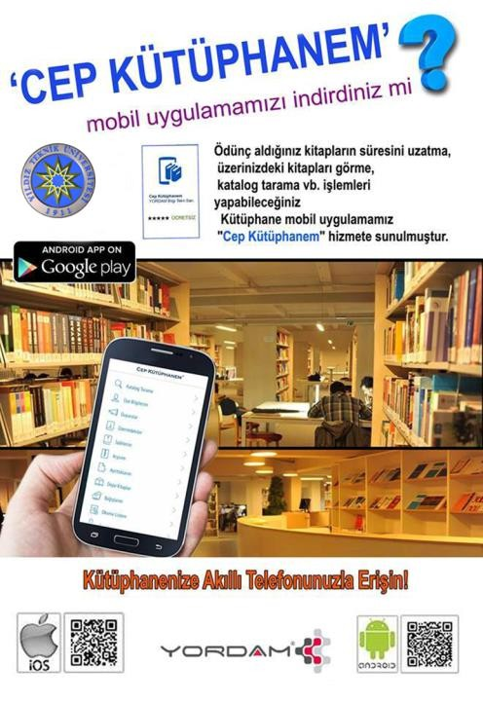

Kütüphane ve Dokümantasyon Daire Başkanlığı
KÜTÜPHANE OTOMASYON SİSTEMİ
Kütüphane Otomasyon Sistemi olarak "Yordam Programı" kullanmaktadır.
Okuyucularımız web üzerinden tarama, rezerve, süre uzatımı vs. işleri
yapabilmekte, ayrıca cep kütüphanem uygulaması ile akıllı telefonlarda
kullanılabilmektedirler.

Slide 18
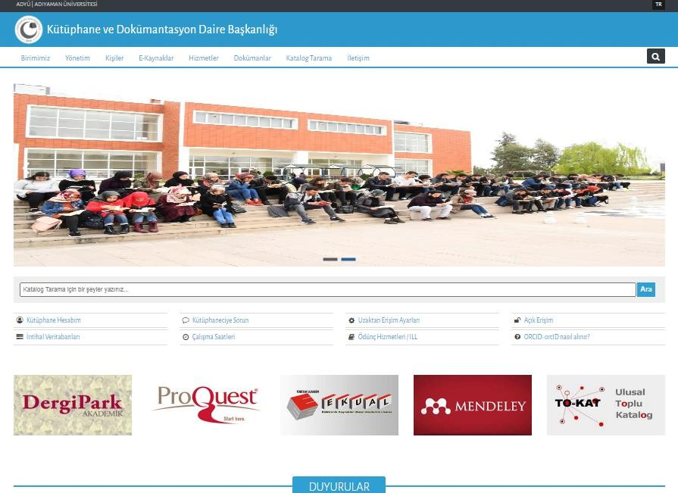
Kütüphane ve Dokümantasyon Daire Başkanlığı
WEB HİZMETLERİ
Kütüphanemiz web sayfasından;
Duyurulara ulaşabilir,
Veritabanlarına erişebilir,
Kütüphane hesabınızı kullanabilir,
Kütüphaneciye sorabilir,
Açık erişim verilerine erişebilir ve
Kütüphane katalog taraması yapabilirsiniz.

Slide 19
Kütüphane ve Dokümantasyon Daire Başkanlığı
BİRİM FAALİYETLERİ
m) İade
n) Kütüphaneler arası ödünç alma/verme
o) Kütüphane tanıtım hizmetleri (oryantasyon)
ö) ISBN
p) İlişik kesme
r) Yazı işleri ve sekreterlik
b) Satın alma
ş) Taşınır Kayıt Kontrol
a) Danışma hizmetleri
b) Sağlama
c) Kataloglama ve sınıflama
d) Otomasyon ve web
e) Süreli yayınlar
f) Tezler
g) Veritabanları
h) Kayıp yayın
ı) Yıpranan yayınlar
i) Sayım
j) Raf hizmetleri
k) Üye kayıt
l) Ödünç verme

Slide 20





Kütüphane ve Dokümantasyon Daire Başkanlığı
YASAL DAYANAKLAR
17.03.2021 tarihinde Üniversitemiz senatosunda kabul edilen,
17.06.2015 tarihinde Üniversitemiz senatosunda kabul edilen,
2547 YÖK Mevzuatı, 657 Devlet Personeli Kanunu 4734 ve 4735 Kamu İhale
Kanunu ve diğerleri.
“Adıyaman Üniversitesi
Kütüphane Yönergesi”
“Adıyaman Üniversitesi Açık Erişim ve Kurumsal Arşiv Politikası’’

Slide 21

Kütüphane ve Dokümantasyon Daire Başkanlığı
Komisyon; Kütüphane koleksiyonunda bulunması için istekte bulunulan yayınların seçimini yapar, kütüphane hizmetlerinin gelişen sistemlere uyumlanarak yürütülmesi ve kütüphanenin sürekli gelişimine yönelik olarak yapılması gerekenleri belirleyerek önerilerde bulunur.
Kütüphane Komisyonu; Üniversite Senatosu tarafından 3 (üç) yıl için seçilen 1 (bir)
başkan ve en az 3 (üç), en fazla 7(yedi) öğretim üyesinden oluşur.

Slide 22
Kütüphane ve Dokümantasyon Daire Başkanlığı
KÜTÜPHANE BÜTÇE UYGULAMA SONUÇLARI (2024)
Açıklama | K.B.Ö. | Yıl Sonu Ödenek | Harcama | K.B.Ö. /Kalan | Harcama/K.B.Ö | Harcama/ Top. Öde nek (%)
Personel Giderleri | 5.668.000,00 | 5.668.000,00 | 5.583.407,65 |  |  | %100
Sos. Güv. Kurum. Devlet Primi Gid. | 774.000,00 | 774.000,00 | 691.668,88 |  |  | %100
Mal ve Hizmet Alım Giderleri (03.2) | 197.000,00 | 197.000,00 | 16.166,00 |  |  | %25
Sermaye Giderleri | 1.500.000,00 | 1.500.000,00 | 1.293.015,35 |  |  | %80
Sermaye Transferleri
TOPLAM | 8.139.000,00 | 8.139.000,00 | 7.584.257,88 |  |  | %80

Slide 23



Kütüphane ve Dokümantasyon Daire Başkanlığı
KÜTÜPHANE BÜTÇE UYGULAMA SONUÇLARI (2024)
2024 YILI KÜTÜPHANE BÜTÇESİ: 1.500.000,00
ELEKTRONİK KAYNAKLAR: 1.293.015,35
4 Veritabanı
KALAN: 206.984,65

Slide 24
Kütüphane ve Dokümantasyon Daire Başkanlığı
bütçe harcamaları
2020….2024
2020-2024 BÜTÇE HARCAMALARI
2020 2021 2022 2023 2024
400.000,00 500.000,00 500.000,00 1.000.000,00 1.500.000,00
385.263,99 549.942,49 500.000,00 779.962,83 1.294.000,00

Slide 25
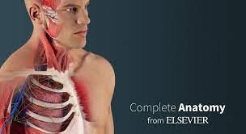


Kütüphane ve Dokümantasyon Daire Başkanlığı
 | 2020-2024 VERİTABANI ABONELİKLERİ
 | 2020 | 2021 | 2022 | 2023 | 2024
BÜTÇE | 400.000,00 | 500.000,00 | 500.000,00 | 1.000.000,00 | 1.500.00
HARCANAN | 385.263,99 | 549.942,49 | 500.000,00 | 779.962,83 | 1.294,00

Slide 26
Kütüphane ve Dokümantasyon Daire Başkanlığı
2020-2024 DENEME AMAÇLI VERİTABANLARI
2020 | 2021 | 2022 | 2023 | 2024
8 | 15 | 29 | 24 | 10
2024 yılında kullanıcılarımız için SciVal, Reaxy, SciFinder, Turcademy ve diğer
deneme amaçlı açılan veritabanlarının tanıtımı ve kullanımı yapıldı.
Abone olunan UpToDate ve Complete Anatomy veritabanlarının kullanıcı eğitimi

Slide 27
Kütüphane ve Dokümantasyon Daire Başkanlığı
ABONE OLDUĞUMUZ VERİTABANLARI (2019-2024)
E-book Central, Türkiye Atıf Dizin, Scifinder, MathSciNet, Clinical Key, UpToDate | 2019
Türkiye Atıf Dizini, Scifinder, MathSciNet, Sobiad, UpToDate | 2020
MathScient, SciFinder, Sobiad | 2021
Sobiad, Complete Anatomy, UpToDate | 2022
Sobiad, Complete Anatomy, UpToDate | 2023
Sobiad, Complete Anatomy, UpToDate AYEUM, İdealonline, Lehçediz | 2024
ELEKTRONİK KAYNAKLAR (2024)
Veri tabanları | 24
İntihal Programı (Turnitin, Ithenticate ve İntihal.net) | 3
Veri Tabanları ile ulaşılabilen Tam Metin Dergi Sayısı | 21.500
Veri tabanları ile ulaşılabilen Tam Metin Kitap Sayısı | 200.000
Veri tabanları ile ulaşılabilen Elektronik Kaynaklı Tez Sayısı | 2.500.000 tam metin 1.500.000 özet

Slide 28





Kütüphane ve Dokümantasyon Daire Başkanlığı
ABONELİKLER (2020-2024)
YILLAR | ELEKTRONİK KAYNAKLAR
2020 | 22
2021 | 22
2022 | 21
2023 | 21
2024 | 27
3 İntihal programı dahil

Slide 29

Kütüphane ve Dokümantasyon Daire Başkanlığı
Gününde iade edilmeyen materyaller için pos cihazından işlem yapılmış ve dış kullanıcılar için makbuz kesilmiştir.
2024 yılı için tahsil edilen 6.503,00TL Strateji Geliştirme Daire Başkanlığı hesabına yatırılmıştır.

Slide 30
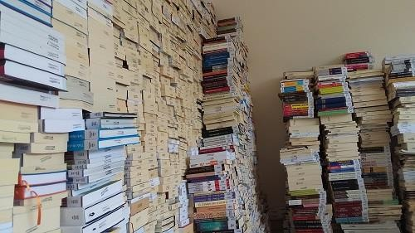
Kütüphane ve Dokümantasyon Daire Başkanlığı
KATALOĞU YAPILAN KİTAPLAR
2024 yılı içerisinde toplam 2124 adet kitabın katalogu yapılmış olup; 5084 adet kitabın katalog bilgileri düzeltilmiştir. Toplamda şu ana kadar 119.417 kitabın 118.525 adedi katalog işlemleri bitmiştir.

Slide 31
Kütüphane ve Dokümantasyon Daire Başkanlığı
YILLAR | KATALOĞLANAN KİTAP SAYISI | TOPLAM KATALOGLANAN KİTAP SAYISI
2020 | 1.260 | 113.260
2021 | 1.152 | 114.412
2022 | 1.683 | 116.095
2023 | 661 | 116.401
2024 | 2.124 | 118.525
Toplamda şuana kadar 119.417 kitabın 118.525 adedinin katalog işlemleri bitmiştir.

Slide 32
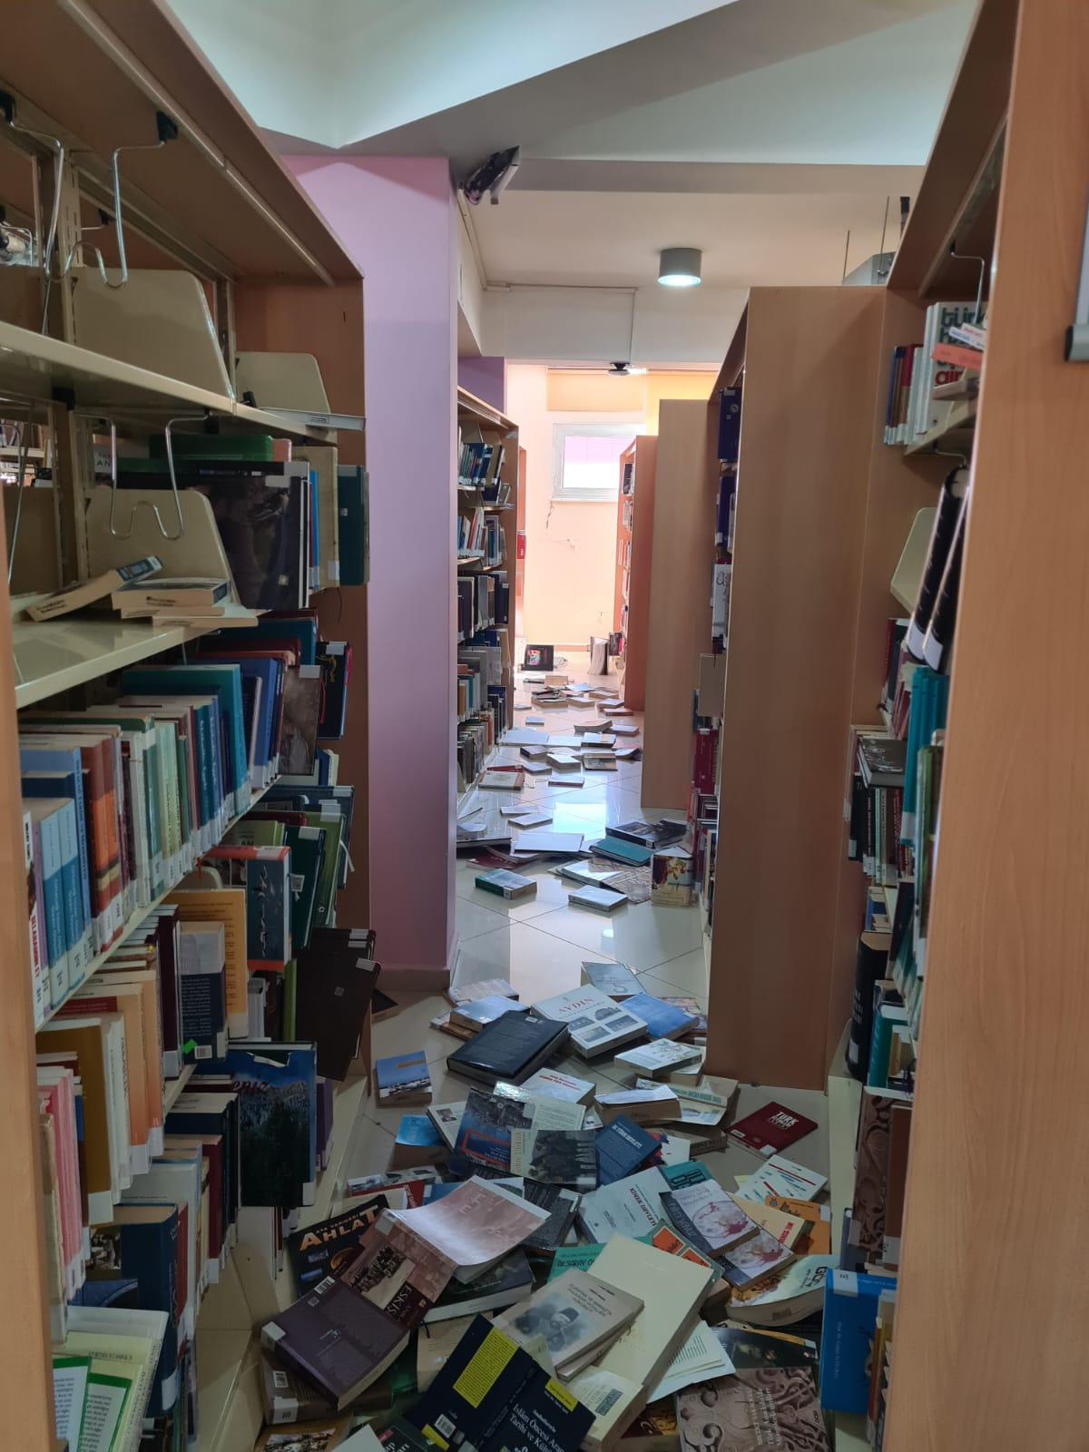
Kütüphane ve Dokümantasyon Daire Başkanlığı
Depremde zarar gören raflar onarılmış ve yaklaşık 15.000 kitap tamir ve etiketleme işlemleri yapılıp tekrar rafa dizildi. Onarımı mümkün olmayıp dağılan 800 kitap demirbaştan düşülmek için ayrılmıştır. Ayrıca depremde vefat eden öğrenci ve personelin üzerindeki kitaplar düşümü yapılmak üzere listelenmiştir.

Slide 33
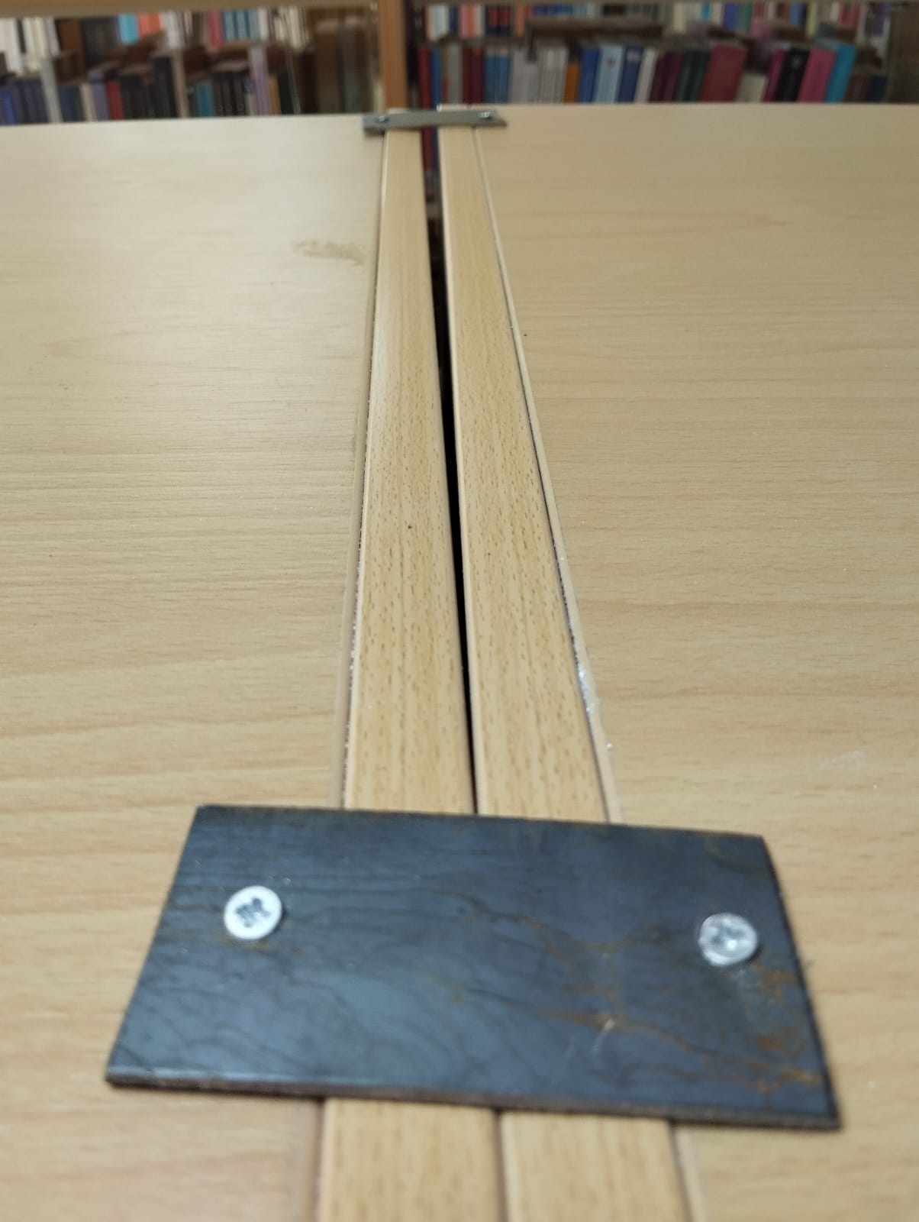
Kütüphane ve Dokümantasyon Daire Başkanlığı
Teknik Bilimler MYO destek personeli tarafından olası bir depremde devrilmemeleri için, 56 Adet kütüphane rafımız 112 adet lama demiri ile sağlamlaştırılmıştır.

Slide 34
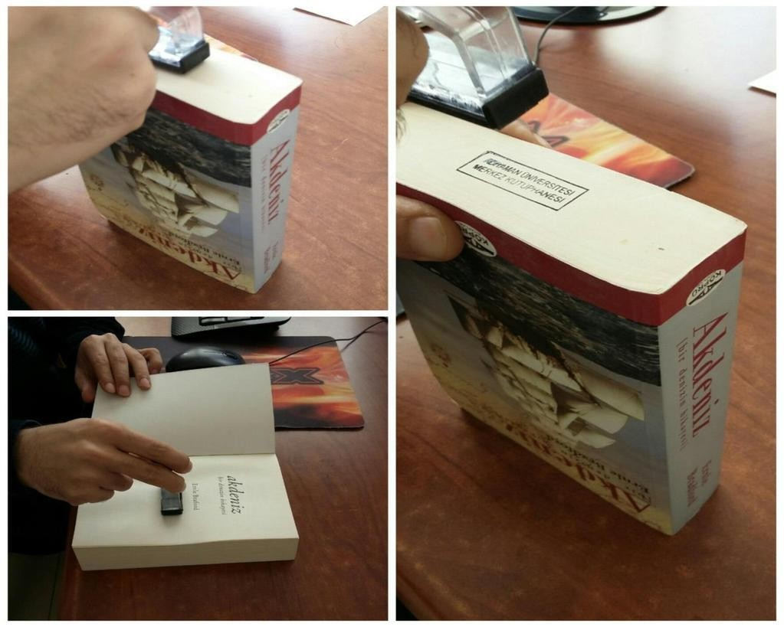
Kütüphane ve Dokümantasyon Daire Başkanlığı
KATALOĞLAMA SONRASI YAPILAN İŞ VE İŞLEMLER
2.124 kitabın kataloğlama, sınıflama, etiketleme, mühürleme ve güvenlik işlemleri ayrı ayrı yapılmıştır.

Slide 35
Kütüphane ve Dokümantasyon Daire Başkanlığı
MERKEZ, FAKÜLTE VE İLÇE KÜTÜPHANELER
BASILI YAYINLAR
KÜTÜPHANELER | BASILI KAYNAK SAYILARI
Merkez Kütüphane | 88.965
Besni MYO Kütüphanesi | 4.497
Gölbaşı MYO Kütüphanesi | 3.856
Kahta MYO Kütüphanesi | 5.014
Tıp Fakültesi Kütüphanesi | 3.349
Diş Hekimliği Fakültesi Kütüphanesi | 382
İslami İlimler Fakültesi Kütüphanesi | 6677
Mühendislik Fakültesi Kütüphanesi | 6677
TOPLAM | 119.417

Slide 36
Kütüphane ve Dokümantasyon Daire Başkanlığı
KONULAR | BASILI KAYNAK SAYILARI
Felsefe, Psikoloji, Din ve Kişisel Gelişim | 16215
Tarih | 16157
Coğrafya ve Spor | 2793
Sosyal Bilimler | 18119
Siyasal Bilimler | 3414
Hukuk | 3561
Eğitim | 3670
Müzik ve Sanat | 6310
Dil Edebiyat, Roman ve Şiir | 24893
Bilim (Matematik, Fizik ve Kimya) | 9390
Sağlık Bilimleri | 5745
Tarım | 1251
Teknoloji | 6875
Mutfak ve Turizm | 1024
TOPLAM | 119.417

Slide 37
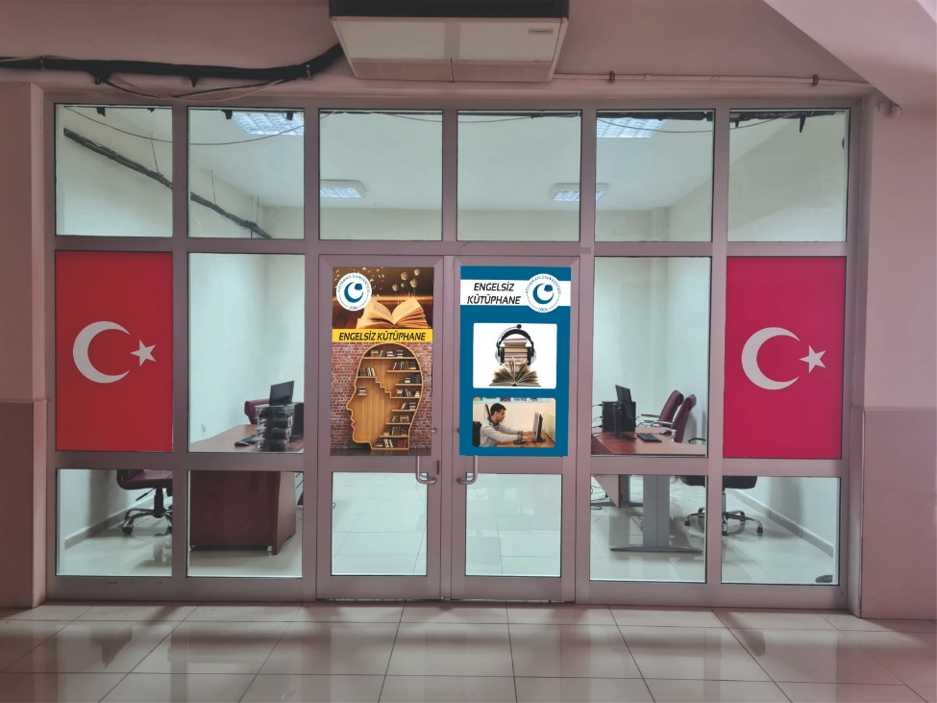
Kütüphane ve Dokümantasyon Daire Başkanlığı
ENGELSİZ KÜTÜPHANE

Slide 38
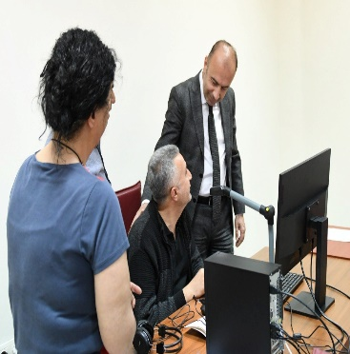
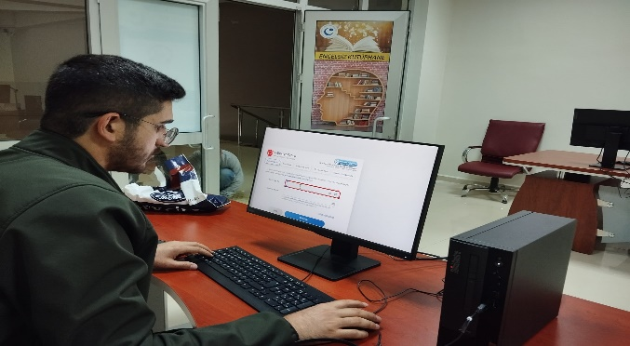
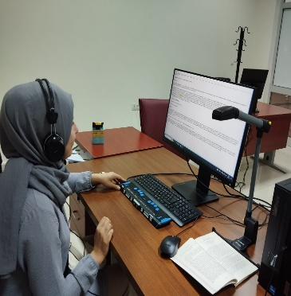
Kütüphane ve Dokümantasyon Daire Başkanlığı
ENGELSİZ KÜTÜPHANE
Görme engeli bulunan öğrenci ve personelimize bilgiye erişim hizmeti sunacak olan Engelsiz Kütüphane Birimi, kullanıcılardan tam not aldı.
Kullanıcılar, birim bünyesindeki ekran okuma programı ile hem araştırma yapabilecek hem de istedikleri eserleri tarayıcı ve ekran okuma programı yardımıyla inceleyebilecekler.
Birimde ayrıca görme engeli olanların bilgisayar kullanımını kolaylaştırmak amacıyla geliştirilen akıllı kabartma yazı klavyesi de mevcuttur.
“Türkiye'de faaliyet gösteren özel bir yazılım şirketi tarafından engellilerin sosyal hayata aktif katılımının ve istihdam edilebilirliklerinin geliştirilmesi için akıllı kabartma yazı klavyesi geliştirildi. Her dile uyumlu olan klavye, görme engellilerin eğitimlerine yardımcı olacak. Kitapların bilgisayar ortamında taramasını yapan, hafıza kartına yüklenen kitapları okuyabilme ve not alabilme özelliği bulunan akıllı kabartma yazı klavyesi; görme engellilerin teknolojiyi kullanmasını kolaylaştıracaktır. Bilgisayar ortamındaki her türlü yazının sesli olarak duyulmasını ayrıca kabartma olarak okunmasını sağlayan akıllı klavye, Türkiye genelinde Milli Eğitim Bakanlığı bünyesindeki Körler Okulları'nda kullanılmaktadır. Bu sistem görme engelli/az gören kullanıcılarımızın bilgiye tam ve doğru ulaşmasını, daha etkili ve verimli çalışmasını sağlayacaktır.

Slide 39
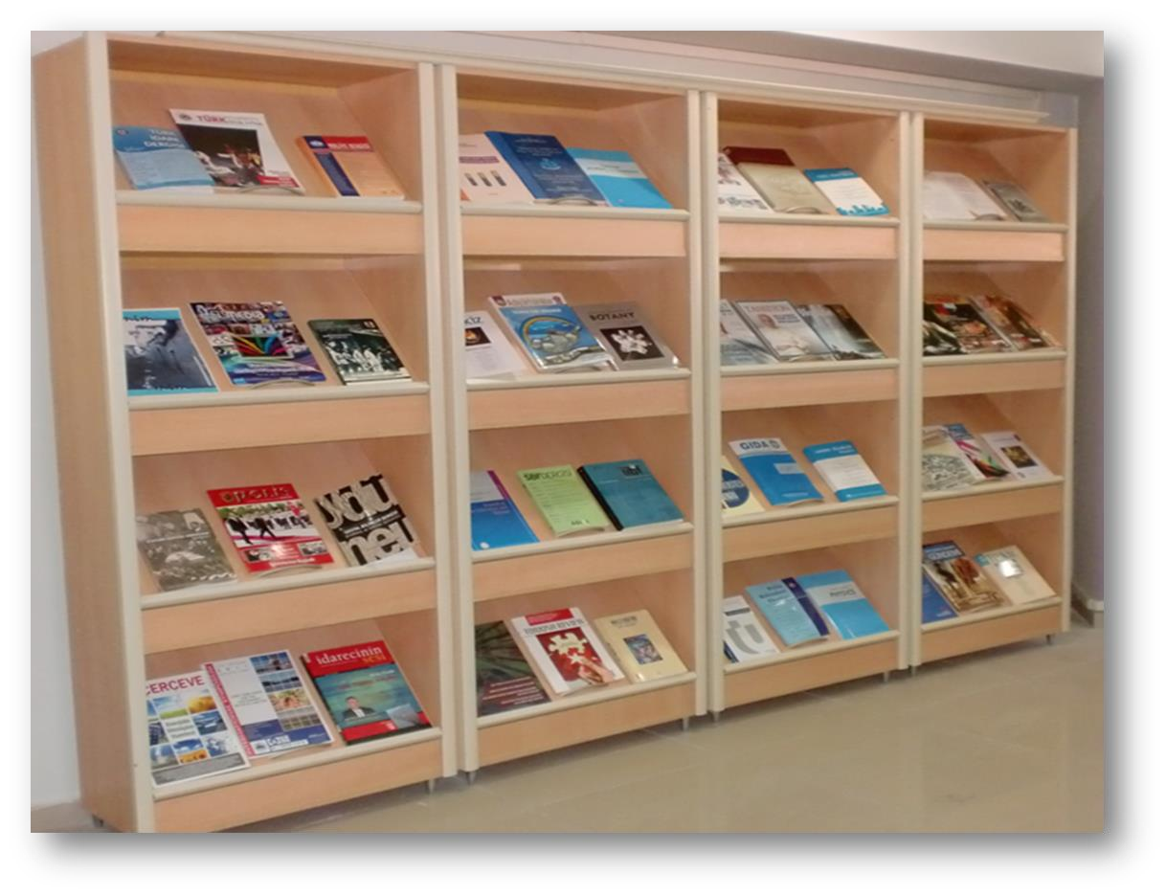
Kütüphane ve Dokümantasyon Daire Başkanlığı
SÜRELİ YAYINLAR
11 adet yerel gazete aboneliğimiz bulunmaktadır.
Gazeteler: Güne Bakış, Yeniyol, Gözde Haber, Yaman, Gap Olay, Işık, Halkın Sesi, Adıyaman’da Haber, Adıyaman Sokak Haberleri, Adıyaman’da Doğru Haber ve Duruş
Kütüphanemizde 18 farklı dergi ve toplamda kayıtlı 1331 adet süreli yayın bulunmaktadır.

Slide 40
Kütüphane ve Dokümantasyon Daire Başkanlığı
KAYITLI KULLANICI SAYISI VE YARARLANMA (2024)
Kullanıcı | Kayıtlı | Yararlanılan Kitap Sayısı
Akademik Personel | 450 | 359
İdari Personel | 311 | 295
Yüksek Lisans ve Doktora Öğrencisi | 1307 | 359
Öğrenci | 16.715 | 3628
Dış Kullanıcı | 484 | 157
TOPLAM | 19.267 | 4798

Slide 41
Kütüphane ve Dokümantasyon Daire Başkanlığı
DSPACE (AÇIK ERİŞİM)
DSPACE VERİ GİRİŞİ
2020 |  | 981
2021 |  | 750
2022 |  | 1777
2023 |  | 592
2024 |  | 900
TOPLAM |  | 5000
NOT
2020 | Sistem çöktü, tüm veriler yeniden girildi.
2023 | Deprem nedeniyle giriş yapılamadı
2024 | Yılın ilk 6 ayında haftada 2-3 gün sistem bakım-onarım çalışmaları nedeniyle açık erişime girilemedi.

Slide 42



Kütüphane ve Dokümantasyon Daire Başkanlığı
TÜBESS (Türkiye Belge Sağlama ve Ödünç Verme Sistemi)
TÜBESS sistemi ile istekte bulunulan tezleri YÖK aracılığıyla isteyip kullanıcımıza ulaştırıyoruz. 1 adet tez Üniversitemiz okuyucuları tarafından istenmiş ve kullanıcımıza ulaştırılmıştır
KİTS ILL (Kütüphaneler Arası İşbirliği Takip Sistemi)
Bu sistem sayesinde Üniversitemiz okuyucularına toplam 6 kitap ödünç sağlanmış olup diğer üniversitelere toplam 12 kitap ödünç gönderilmiştir.

Slide 43

Kütüphane ve Dokümantasyon Daire Başkanlığı
ÖĞRENCİ MEZUNİYETİ
Mezun olan ve kendi isteği ile ayrılan 2.890 okuyucunun çıkış belgeleri onaylanmıştır.

Slide 44

Kütüphane ve Dokümantasyon Daire Başkanlığı
YARI ZAMANLI ÖĞRENCİLER İLE SOSYAL SORUMLULUK
PROJELERİ
12 Yarı Zamanlı öğrencimiz,
0 Sosyal Sorumluluk Projesi kapsamında öğrencimiz bulunmaktadır.
Bu öğrencilerimizden sorumlu personellerimiz; öğrencilere yapacakları işi anlatıp, geliş gidişlerini takip etmekte ve bunun yanında yarı zamanlı öğrencilerin ücret puantaj belgelerini doldurarak Sağlık Kültür Dairesi Başkanlığına gönderme işlemini gerçekleştirmektedir.

Slide 45


Kütüphane ve Dokümantasyon Daire Başkanlığı
EĞİTİM TOPLANTILARI
Ankos yıllık eğitim toplantısı ve Açık bilim, Açık erişim toplantılarına katılım sağlanmıştır.

Slide 46
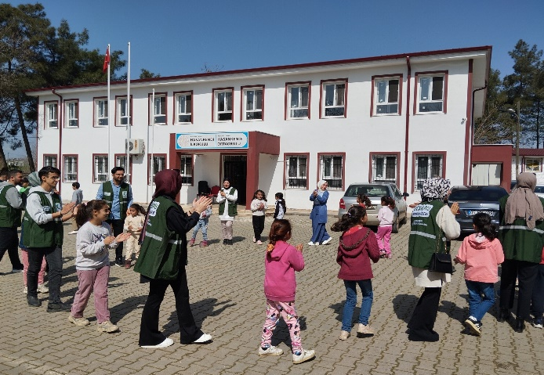
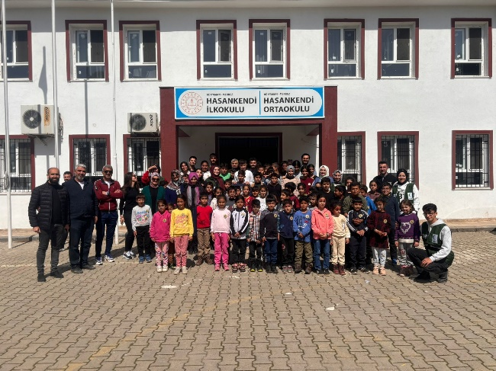
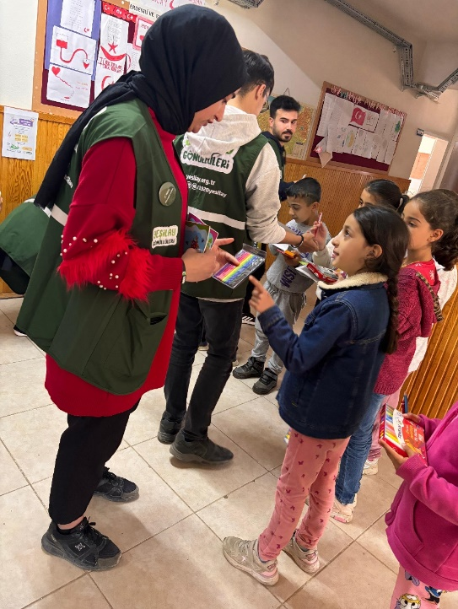
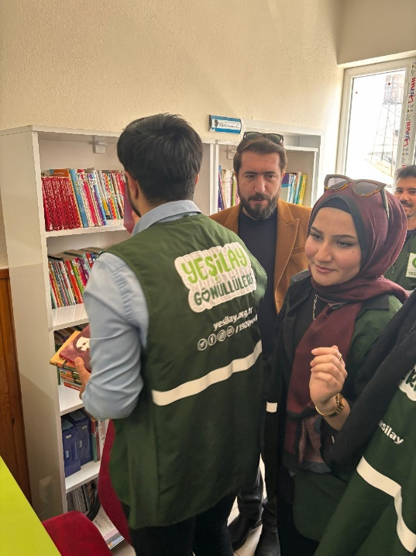
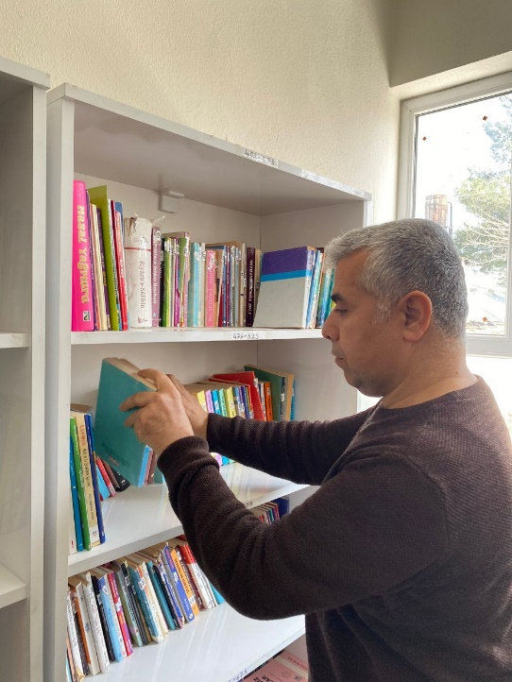
Kütüphane ve Dokümantasyon Daire Başkanlığı
KÜTÜPHANE HAFTASI ETKİNLİKLERİ
(Her yılın mart ayının son haftası)

Slide 47
Kütüphane ve Dokümantasyon Daire Başkanlığı
2020 YILI KÜTÜPHANE VE DOKÜMANTASYON DAİRE BAŞKANLIĞI KALİTE HEDEFLERİ
HEDEF NO | HEDEF ADI | 2020 Yılı (Ocak - Haziran) (İlk 6 Aylık Ölçüm Sonuçları) | 2020Yılı Sonu (Temmuz-Aralık) (Son 6 Aylık Ölçüm Sonuçları)
01 | Okuyucu Memnuniyet Oranını Artırmak | %68’e çıkarmak
 |  |  | COVİD-19 nedeniyle Anketler Yapılmamıştır.
02 | Okuyucu Sayısını Arttırmak | 6804 Okuyucuya Ulaşmak
 |  |  | 398 (Uzaktan eğitim yapıldığından belirlenen hedefe ulaşılmadı)
03 | Ödünç Yayın Sayısını Arttırmak | 31480 (%2 artırmak)
 |  |  | 1790 (Uzaktan eğitim yapıldığından belirlenen hedefe ulaşılmadı)
04 | Basılı Yayınların Sayısını Arttırmak (Birim Kütüphaneleri Dahil Toplam) | 115699 (%2 artırmak)
 |  |  | 116258
05 | Elektronik yayınların Sayısını Artırmak | 22 Adet Veritabanına Abone Olmak
 |  | 22 | 22

Slide 48
Kütüphane ve Dokümantasyon Daire Başkanlığı
2021 YILI KÜTÜPHANE VE DOKÜMANTASYON DAİRE BAŞKANLIĞI KALİTE HEDEFLERİ
HEDEF NO | HEDEF ADI | 2021 Yılı (Ocak - Haziran) (İlk 6 Aylık Ölçüm Sonuçları) | 2021 Yılı Sonu (Temmuz-Aralık) (Son 6 Aylık Ölçüm Sonuçları)
01 | Okuyucu Memnuniyet Oranını Artırmak | %68’e çıkarmak
 |  |  | %73.45
02 | Okuyucu Sayısını Arttırmak | 6804 Okuyucuya Ulaşmak
 |  | 691 Yüz yüze eğitim yapılmadığından istenilen hedefe ulaşılamamıştır. | 5102 Yüz yüze eğitim 13 Eylül tarihinde başladığından istenilen hedefe ulaşılamamıştır.
03 | Ödünç Yayın Sayısını Arttırmak | 33740’a Çıkarmak
 |  | 1153 Yüz yüze eğitim yapılmadığından istenilen hedefe ulaşılamamıştır. | 8053 Yüz yüze eğitim 13 Eylül tarihinde başladığından istenilen hedefe ulaşılamamıştır.
04 | Basılı Yayınların Sayısını Arttırmak (Birim Kütüphaneleri Dahil Toplam) | 118000’e Çıkarmak
 |  | 116.723 | 116847 Bütçe yetersizliğinden istenilen hedefe ulaşılamamıştır.
05 | Elektronik yayınların Sayısını Artırmak | 22 Adet Veritabanına Abone Olmak
 |  | 22 | 22

Slide 49
Kütüphane ve Dokümantasyon Daire Başkanlığı
2022 YILI KÜTÜPHANE VE DOKÜMANTASYON DAİRE BAŞKANLIĞI KALİTE HEDEFLERİ
HEDEF NO | HEDEF ADI | 2022 Yılı (İlk 6 Aylık Ölçüm Sonuçları) | 2022 Yılı Sonu (Son 6 Aylık Ölçüm Sonuçları)
01 | Okuyucu Memnuniyet Oranını Artırmak | %74’e Çıkarmak
 |  | %79.4 | %79.4
02 | Okuyucu Sayısını Arttırmak | 6850 Okuyucuya Ulaşmak
 |  | 4341 | 4788 (Toplam 9129)
03 | Ödünç Yayın Sayısını Arttırmak | 34.000’e Çıkarmak
 |  | 6739 | 7868 (Toplam 14.607)
04 | Basılı Yayınların Sayısını Arttırmak (Birim Kütüphaneleri Dahil Toplam) | 118.000’e Çıkarmak
 |  | 117.675 | 118.088
05 | Elektronik yayınların Sayısını Artırmak | 22 Adet Veritabanına Abone Olmak
 |  | 22 | 21

Slide 50
Kütüphane ve Dokümantasyon Daire Başkanlığı
2023 YILI KÜTÜPHANE VE DOKÜMANTASYON DAİRE BAŞKANLIĞI KALİTE HEDEFLERİ
HEDEF NO | HEDEF ADI | 2023 Yılı (İlk 6 Aylık Ölçüm Sonuçları) | 2023 Yılı Sonu (Son 6 Aylık Ölçüm Sonuçları)
01 | Okuyucu Memnuniyet Oranını Artırmak | %79.5’e Çıkarmak
 |  |  | %61.3 (Öğrenci) %85 (Akademik Personel) %50 (Koleksiyondan memnuniyet oranı)
02 | Okuyucu Sayısını Arttırmak | 6850 Okuyucuya Ulaşmak
 |  | 673 | 627 (Toplam 1300)
03 | Ödünç Yayın Sayısını Arttırmak | 34.000’e Çıkarmak
 |  | 657 | 1053 (Toplam 1710)
04 | Basılı Yayınların Sayısını Arttırmak (Birim Kütüphaneleri Dahil Toplam) | 118.100’e Çıkarmak
 |  | 118.088 | 118.130
05 | Elektronik yayınların Sayısını Artırmak | 22 Adet Veritabanına Abone Olmak
 |  | 21 | 21

Slide 51
Kütüphane ve Dokümantasyon Daire Başkanlığı
2024 YILI KÜTÜPHANE VE DOKÜMANTASYON DAİRE BAŞKANLIĞI KALİTE HEDEFLERİ
HEDEF NO | HEDEF ADI | 2024 Yılı (İlk 6 Aylık Ölçüm Sonuçları) | 2024 Yılı Sonu (Son 6 Aylık Ölçüm Sonuçları)
01 | Okuyucu Memnuniyet Oranını Artırmak | %79.5’e Çıkarmak
 |  | Akademik personel kütüphane hizmetlerinden %81.3 -- Koleksiyondan %73.7 Öğrenci kütüphane personelinden %62.2 – Kütüphane hizmetlerinden %54.9
02 | Okuyucu Sayısını Arttırmak | 6850 Okuyucuya Ulaşmak
 |  | 808 | 920 (Toplam 1728) Tadilat nedeniyle hedefe ulaşılamamıştır.
03 | Ödünç Yayın Sayısını Arttırmak | 34.000’e Çıkarmak
 |  | 2606 | 2192 (Toplam 4798) Tadilat nedeniyle hedefe ulaşılamamıştır.
04 | Basılı Yayınların Sayısını Arttırmak (Birim Kütüphaneleri Dahil Toplam) | 120.000’e Çıkarmak
 |  | 118151 | 119417
05 | Elektronik yayınların Sayısını Artırmak | 22 Adet Veritabanına Abone Olmak
 |  | 27 | 27

Slide 52
Kütüphane ve Dokümantasyon Daire Başkanlığı
2025 YILI KÜTÜPHANE VE DOKÜMANTASYON DAİRE BAŞKANLIĞI KALİTE HEDEFLERİ
HEDEF NO | HEDEF ADI | 2025 Yılı (İlk 6 Aylık Ölçüm Sonuçları) | 2025 Yılı Sonu (Son 6 Aylık Ölçüm Sonuçları)
01 | Okuyucu Memnuniyet Oranını Artırmak | %74’e Çıkarmak
02 | Okuyucu Sayısını Arttırmak | 2500 Okuyucuya Ulaşmak (Önceki yıllarda vize yerine verilen ödevlerin iptal edilmesinden dolayı yüksek verilen hedefimizi revize ettik)
03 | Ödünç Yayın Sayısını Arttırmak | 8000’e Çıkarmak (Önceki yıllarda vize yerine verilen ödevlerin iptal edilmesinden dolayı yüksek verilen hedefimizi revize ettik)
04 | Basılı Yayınların Sayısını Arttırmak (Birim Kütüphaneleri Dahil Toplam) | 122.000’e Çıkarmak
05 | Elektronik yayınların Sayısını Artırmak | 27 Adet Veritabanına Abone Olmak

Slide 53

Kütüphane ve Dokümantasyon Daire Başkanlığı
TALEPLER, ÖNERİLER
Üniversite kütüphanelerinde etkili ve kaliteli hizmet verebilmek amacıyla bulunması gerekli unsurlar; koleksiyon, bina, personel, kullanıcı, bütçe, teknoloji ve işbirliğidir.
Üniversite kütüphaneleri bu unsurları sağlamalı ve geliştirmelidir.
Ancak, o zaman kullanıcılarına kaliteli ve iyi hizmet sunarak üniversitenin verdiği eğitim ve öğretim faaliyetlerine destek olabilir.
Kütüphane binası
Yeterli bütçe
Yeterli personel
Teknolojik altyapı

Slide 54
KÜTÜPHANE VE DOKÜMANTASYON DAİRESİ BAŞKANLIĞI PERSONELİ
Bilimle Yüksel Geleceğe Yön Ver

